Slide 1
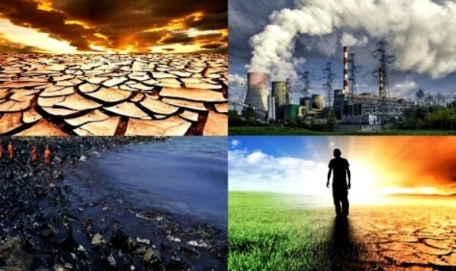
Охарактерізуйте зображення

Slide 2
ПІВНІЧНА АМЕРИКА
СУЧАСНІ ЕКОЛОГІЧНІ ПРОБЛЕМИ
ГЕОГРАФІЯ
7 КЛАС

Slide 3
Урок - дослідження
Заповнити таблицю
Екологічна проблема | Причина | Наслідок

Slide 4
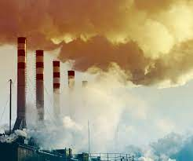
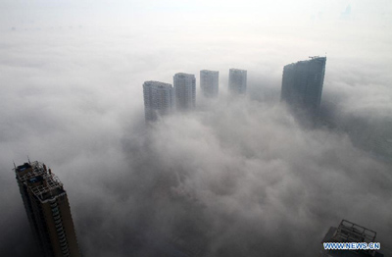
Загазованість міст

Slide 5
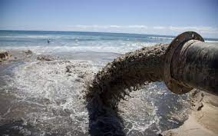
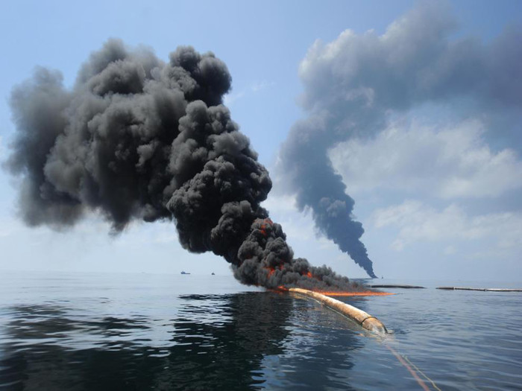
Забруднення річок та озер

Slide 6
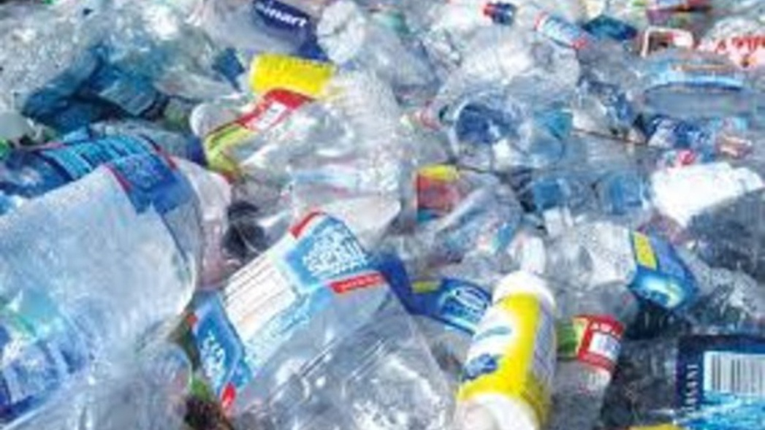
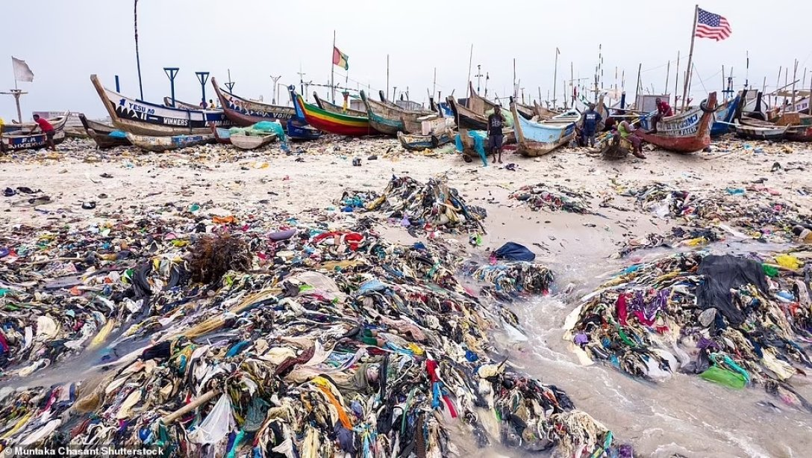
Проблема сміття

Slide 7
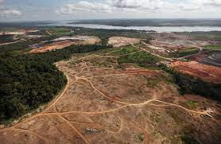
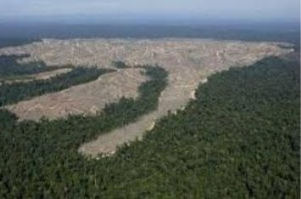
Вирубка лісів

Slide 8
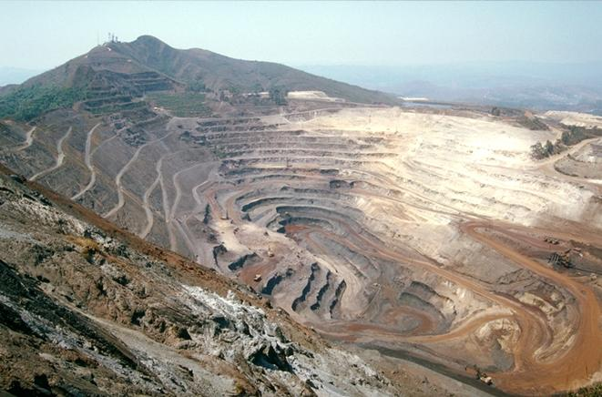
Видобудок корисних копалин

Slide 9
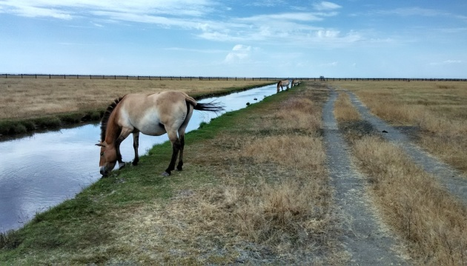
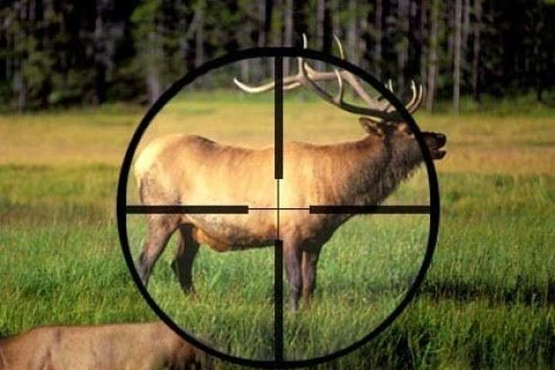
Знищення природного існування тварин та рослин

Slide 10

Коло ідей “Як подолати екологічні проблеми?

Slide 11

Підсумок

